Slide 1
Menu
Design
Help
Quiz
DICTIONARY
Lugatlar
NEXT SLIDE

Slide 2
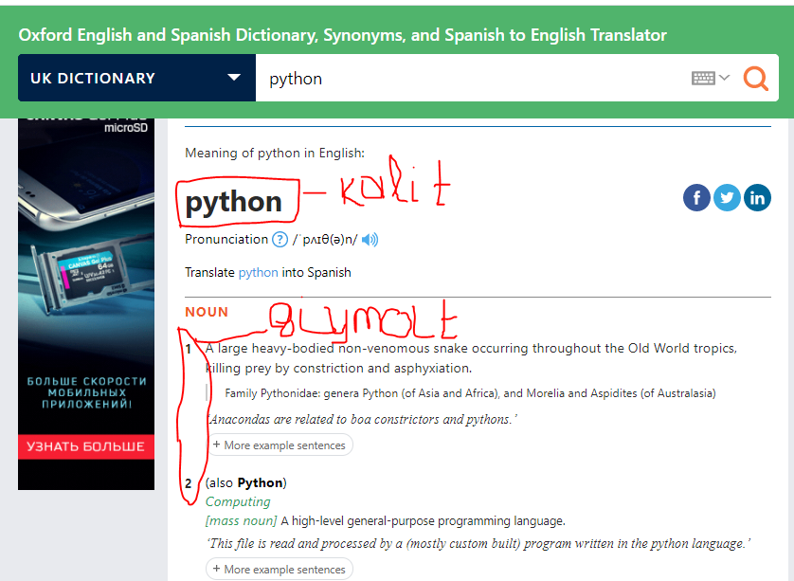

Slide 3
Lugʻatning har bir elementining oʻzini kalit/qiymat juftigiga ega. Lugʻatlar, kalit maʼlum boʻlganda, qiymatlarni olish uchun optimallashtirilgan

Slide 4
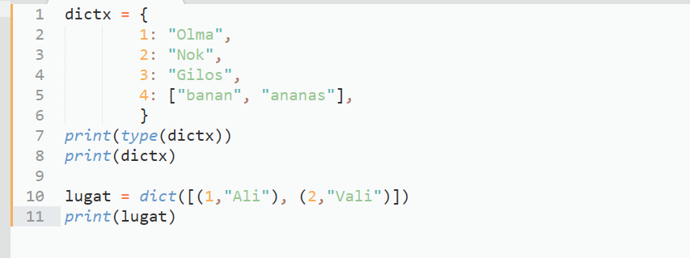
L U G ʻ A T N I Y A R A T I S H
Lugʻatni yaratish juda oddiy: jingalak qavslar ichiga elementlarni vergul bilan ajratgan holda yozish kifoya. Elementning kaliti va unga mos qiymati juftlik koʻrinishida ifodalanadi(kalit: qiymat). Lugʻat qiymatlari turli xil maʼlumot turiga oid va takrorlanishga moyil boʻlsa, kalitlar esa oʻzgarmas turga oid(satr, son yoki oʻzgarmas elementlardan iborat boʻlgan qator) va unikal boʻlishi kerak

Slide 5
Lugat elementlariga kirish
Boshqa maʼlumot turidagi qiymatlarga indekslash orqali kirish mumkin boʻlsa, lugʻatlardagi qiymatlarga esa kalitlar orqali kiriladi. Kalitlarni xoh toʻrtburchak qavslar [] ichida xoh get() metodi orqali ishlatish mumkin.
Agar biz toʻrtburchak qavslardan [] foydalansak, kalit lugʻatdan topilmagan holatda KeyError xatoligi kelib chiqadi. get() metodidan foydalanilganda esa None qiymat qaytaradi.

Slide 6
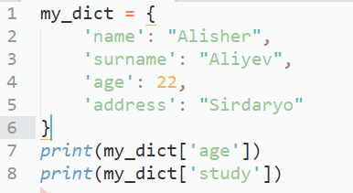
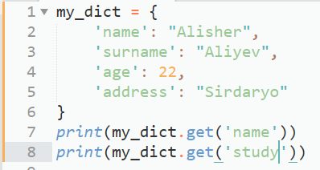
[ ] – tortburchak qavs
get() – metodi orqali

Slide 7
Lug’at elementlarini almashtirish va qo’shish
Lugʻatlar oʻzgaruvchan. Belgilash operatori yordamida mavjud elementlarning qiymatini oʻzgartirishimiz yoki yangi elementlar qoʻshishimiz mumkin. Agar kalit mavjud boʻlsa, unda eski qiymat yangisiga almashadi.
Kalit mavjud boʻlmagan holda, yangi (kalit: qiymat) juftlik lugʻatga qoʻshiladi.

Slide 8
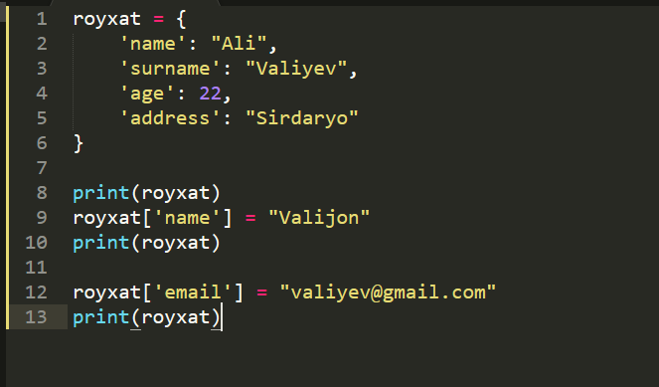

Slide 9
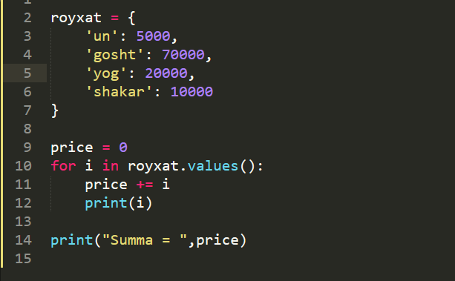
values() – qiymat qaytaradi

Slide 10
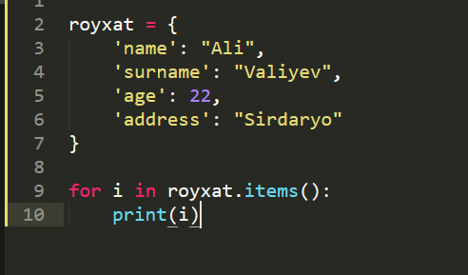

items()- kalit va qiymat juftligini qaytaradi

Slide 11
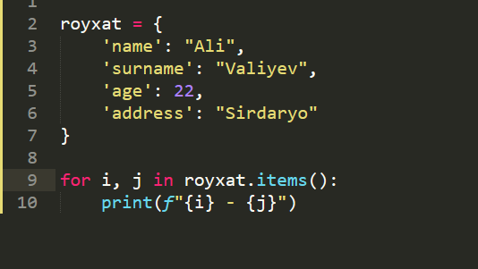
siklda 2 ta o'zgaruvchi olish

Slide 12
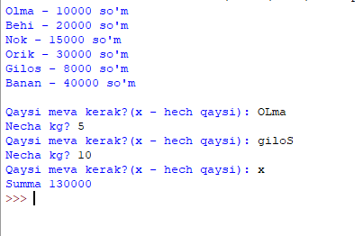
misol
Tovar va narx dan iborat royxat yarating. Misol uchun mevalar va ularning narxi. Foydalanuchi kerakli meva nomini va sonini kiritsin. Dastur unga narxini chiqarib bersin.

Slide 13
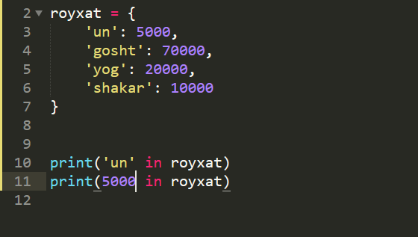
in – tegishlilikni tekshiradi

Slide 14
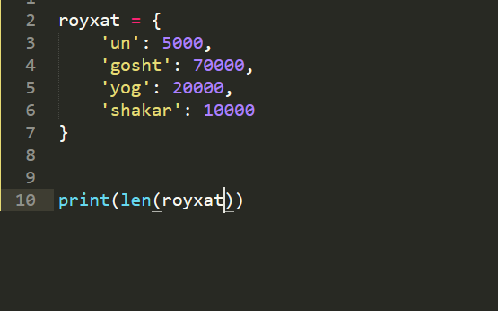
len()

Slide 15
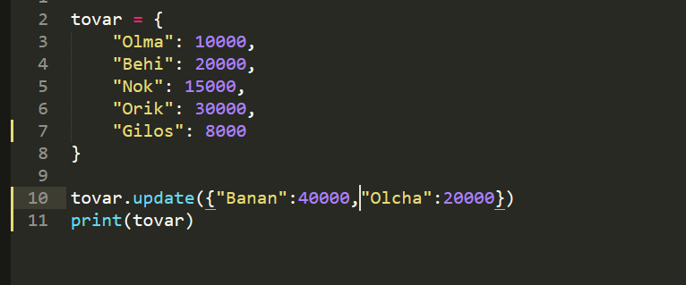
update()

Slide 16
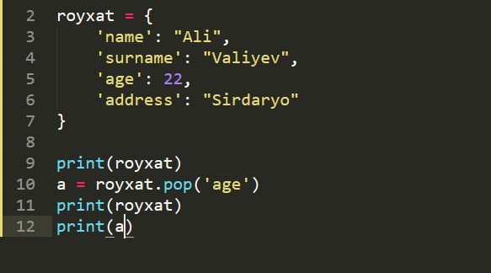
Elementlarni o’chirish pop()-funksiyasi
Lugʻatdagi maʼlum elementni pop() metodi yordamida oʻchirib yuborishimiz mumkin. Bu metod koʻrsatilgan kalitga tegishli elementni oʻchiradi hamda oʻsha elementni qaytaradi.

Slide 17
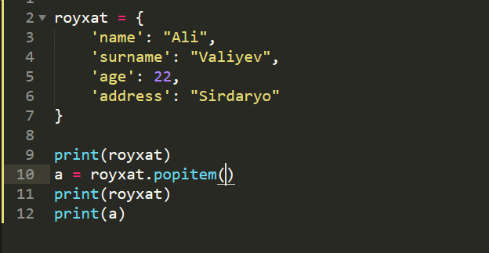
popitem()-funksiyasi
popitem() metodi lugʻatdan oxirgi (kalit, qiymat) element juftini lugʻatdan oʻchirish va qaytarish uchun ishlatiladi.

Slide 18
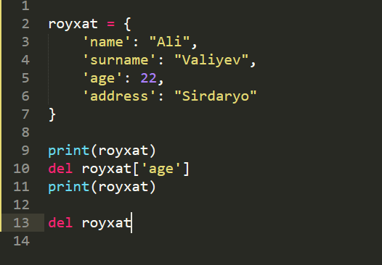
del kalit so’zi
del kalit soʻzi yordamida individual elementni yoki lugʻatning oʻzini butunlay oʻchirish ham mumkin

Slide 19
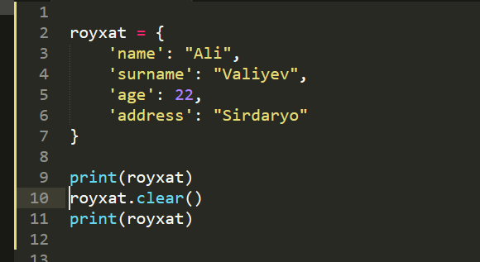
clear()-funksiyasi
Lugʻatning barcha elementlarini clear() metodi yordamida oʻchirish mumkin.

Slide 20
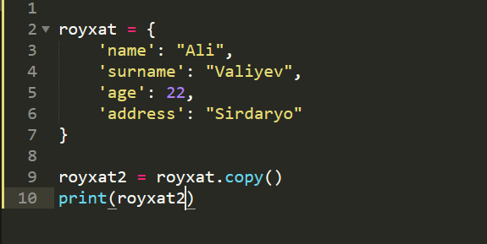
copy()-nusxa yaratadi

Slide 21
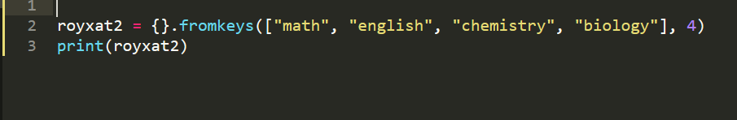
fromkeys([keys], value)
Bir nechta kalitlar uchun bir xil qiymat berib lugat yaratish uchun ishlatiladi.

Slide 22
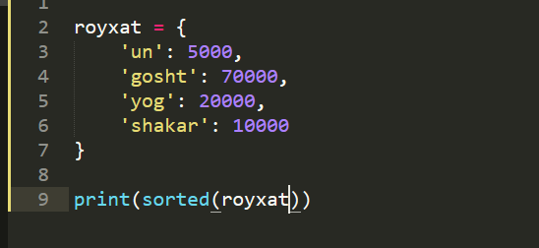
sorted()-kalitlar boyicha saralaydi

Slide 23
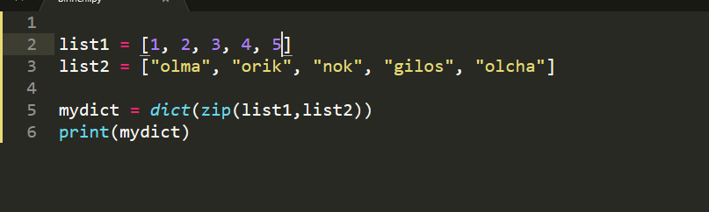
zip()
2 ta listdan lug’at yaratish

Slide 24
THANKYOU
NEXT SLIDE

